Slide 1


ŠKOLA: | Gymnázium, Chomutov, Mostecká 3000, příspěvková organizace
AUTOR: | Mgr. David Rohusch
NÁZEV: | VY_32_INOVACE_02B_05 Asie - Jihozápadní
TEMA: | Mimoevropské regiony
ČÍSLO PROJEKTU: | CZ.1.07/1.5.00/34.0816
DATUM TVORBY: | 14/3/2013

Slide 2
ANOTACE
Škola: Gymnázium Chomutov, Mostecká 3000, 430 01
Výstup: Powerpointová prezentace
Obor: Zeměpis/Geografie
Využití: Výuka zeměpisu / geografie
Pomůcky: PC, tabule, atlas
Materiál je určen jako doplnění slovního seznámení se s učivem. V některých částech je formou animací vizualizována probíraná látka, studenti také musejí hledat v atlase a společně s pedagogem. Do prezentace můžou studenti odpovědi vpisovat. Do výkladu jsou vloženy kontrolní otázky (červeně) k tématu pro zpětnou vazbu učitele. Žáci pracují podle pokynů v prezentaci. Digitálním perem / fixem zapisují odpovědi na interaktivní tabuli a poté si je kontrolují se správným řešením. Žáci se tak aktivně podílejí na tvorbě zápisu do sešitu.
Materiál je určen k interaktivní výuce.

Slide 3
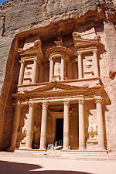
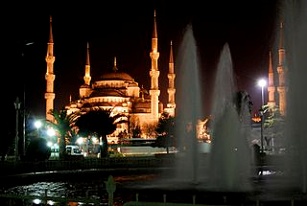
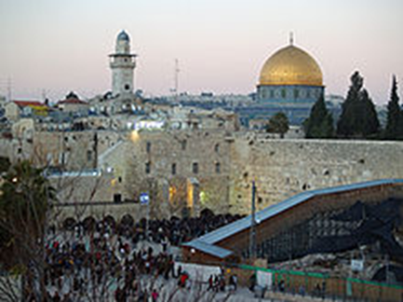
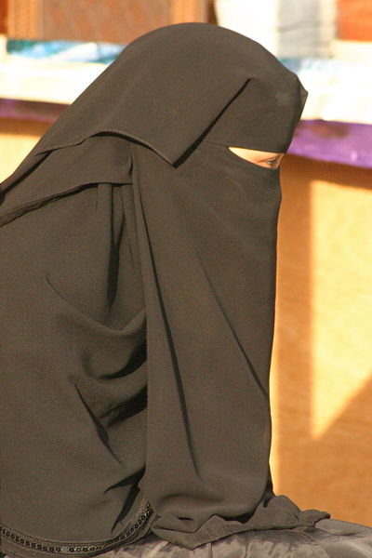
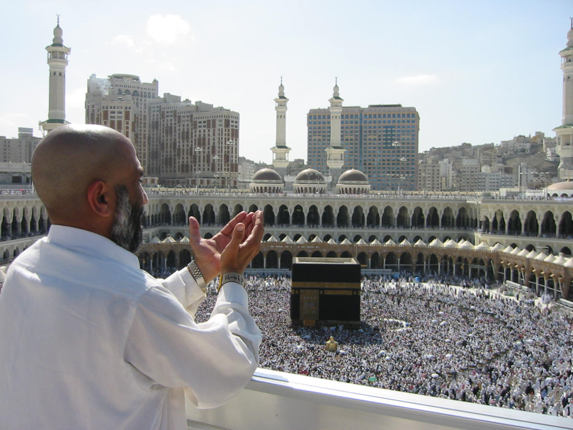
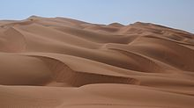
JIHOZÁPADNÍ ASIE
3
2
1
1
6
4
5

Slide 4
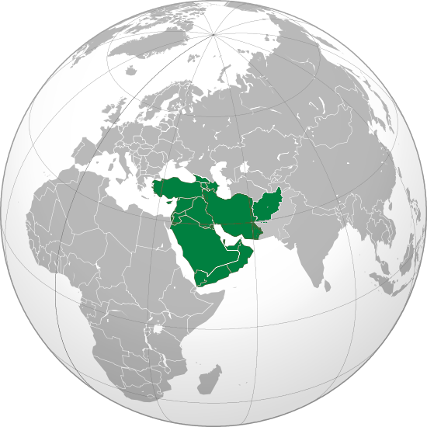
Vyhledej země a hlavní města
Afghanistan Kábul
Irán Teherán
Irák Bagdád
Turecko Ankara
Sýrie Damašek
Izrael Tel Aviv
Libanon Bejrut
Saudská A. Rijád
SAE Abu Dabí
Katar Dauhá
Bahrajn Manáma
Kuvajt Kuvajt
Jordánsko Ammán
Omán Maskat
Jemen Saná
Kypr Nikosia

Slide 5
Povrch
6 mil km2
Elborz, Iránská vysočina, Kohrúdské hory, Mezopotámská nížina, pouště Rub-al- chálí, Nafúd, Syrská poušť, Taurus, Mrtvé moře, Pontské pohoří
Úkol: Vyhledej v atlase a vyznač do mapy na tabuli
mapa regionu
Turecko, Irán a okraje Arabského poloostrova – od – 400 až 5670m.n.m
Rozsáhlá desertifikace

Slide 6

Vodstvo
Tigris, Eufrat, vádí
Jezera: Tuz, Van, Urmijské – slaná jezera –klima
Bezodtoké oblasti, aridní oblasti

Slide 7
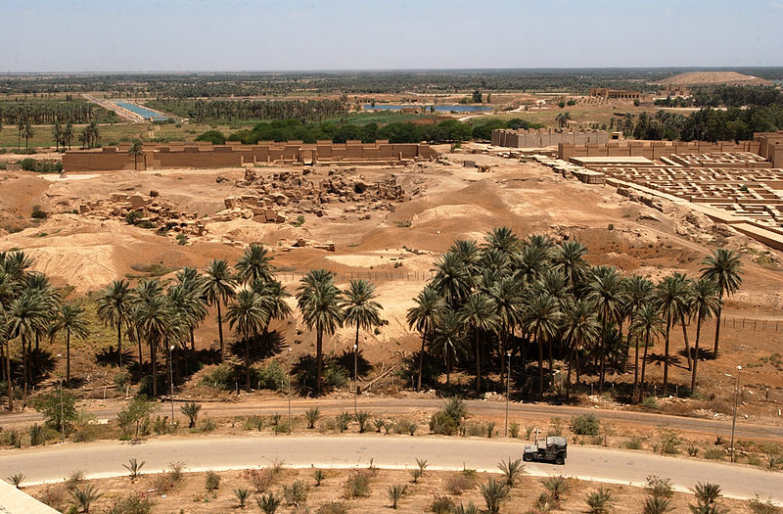
Klima
Subtropický pás – suchý a teplý vzduch - pouště
Vysoký tlak
Málo srážek – 100mm/rok
Desertifikace ?
Vertikální zonalita
Vysoké amplitudy teplot ?
Mírnější klima na pobřeží ?

Slide 8
SES
Obyvatelstvo
Arabové, Židé, Peršané, Kurdové, Turci
260 mil, nízká hustota zalidnění
Nerovnoměrné a řídké osídlení, vysoká urbanizace
Islám –sunnité, šiíté
křestanství
Pp vysoký
Politicky nestabilní oblast !!!!!!!!!!!!!!!!!!

Slide 9
Hospodářství
Zemědělství
RV: citrusy, fíky, olivy, vinná réva, citrusy ovoce , zelenina, tabák
ŽV: ovce, kozy, velbloudi,
Průmysl
2/3 světových zásob ropy (státy OPEC)
Strojírenství , elektrotechnický průmysl, potravinářský, textilní (rukodělná v.), broušení diamantů

Slide 10
Test
1. Charakterizuj klima oblasti
2. Uveď specifika obyvatelstva
3. Jaké je hlavní průmyslové odvětví?
4. Uveď zemědělské komodity
5. Charakterizuj oblast dle ekonomické vyspělosti, sesstav žebříček

Slide 11
CITACE
Slide 3: 1. NEUVEDEN. wikimedia commons [online]. [cit. 14.3.2013]. Dostupný na WWW:
http://cs.wikipedia.org/wiki/Soubor:Western-wall-plaza.jpg
Slide 3 : 2. IVAN MLINARIC. wikimedia commons [online]. [cit. 14.3.2013]. Dostupný na WWW: http://cs.wikipedia.org/wiki/Soubor:Blue_Mosque_at_Night.jpg
Slide 3: 3. DAVID BJORGEN. wikimedia commons [online]. [cit. 14.3.2013]. Dostupný na WWW: http://cs.wikipedia.org/wiki/Soubor:Petra_Treasury.jpg
Slide 3: 4. NEUVEDEN. wikimedia commons [online]. [cit. 14.3.2013]. Dostupný na WWW: http://cs.wikipedia.org/wiki/Soubor:Young_Saudi_Arabian_woman_in_Abha.jpg
Slide 3: 5. ALI MANSURI. wikimedia commons [online]. [cit. 14.3.2013]. Dostupný na WWW: http://cs.wikipedia.org/wiki/Soubor:Supplicating_Pilgrim_at_Masjid_Al_Haram._Mecca,
Slide 3: 6. NEPENTHES. wikimedia commons [online]. [cit. 14.3.2013]. Dostupný na WWW: http://cs.wikipedia.org/wiki/Soubor:Rub_al_Khali_002.JPG
Slide 4 : Mapa JZ Asie. SYRIA_(ORTHOGRAPHIC_PROJECTION).PNG. wikimedia commons [online]. [cit. 14.3.2013]. Dostupný na WWW: http://cs.wikipedia.org/wiki/Soubor:Syria_Orthographic_Projection.png
Slide 7 : Babylon. NEUVEDEN. wikipedie [online]. [cit. 14.3.2013]. Dostupný na WWW: http://cs.wikipedia.org/wiki/Soubor:US_Navy_030529-N-5362A-001_A_U.S._Marine_Corps_Humvee_vehicle_drives_down_a_road_at_the_foot_of_Saddam_Hussein%27s_former_Summer_palace_with_ruins_of_ancient_Babylon_in_the_background.jp

